Slide 1

인천국제공항
통합정보시스템 고도화 구축사업
3자 단위테스트 결과 리뷰｜2025.06.13(금) 14:00~

Slide 2
1. 개요
통합정보시스템 개발완료 된 기능에 대해 3자 단위테스트를 통해 기능 적합성 및 사용자 사용성 측면에서 취약한 부분을 재점검하고 보완하여 개발 품질 수준을 높이고자 함
❑ 목적
❑ 테스트 대상
3자 관점의 독립적인 테스트를 통한 현재 품질수준을 확인
주요 기능에 대한 취약점을 사전 노출하여 고객 release 전 신뢰성 있는 품질 수준의 확보
총 12개 업무 온라인(화면기준), 함수/프로시저
- 운항계획, 자원배정, A-CDM, 항공기관제, 공통관리
항공보안, 공항운영, WES, MES, PUSH, SLOT
❑ 품질 측면의 검증 사항
❑ 테스트 일정 및 조직
기능 확인
테스트 시나리오 기반한 기능 및 정상 동작 여부 확인\
사용성 검증
실 사용자 관점에서 사용 편의성 및 직관성, 사용성 검증
일정 : 6/2 ~ 6/13 (5명, 8일)
. 기능검증 수행 (6/2 ~ 6/13)
* 테스트 성공률 및 결함 현황(6/13, 18:00 기준)
. 리뷰 (6/13)
. 테스트 결과 follow-up (~6/30)
검증인원
- 김인호 차장, 윤성훈 차장 (아시아나 IDT)
- 김승무 위원(스마트포트테크놀로지)
- 임홍규 사원(제이케이데이터시스템즈)
- 정수현 주임(우리엘소프트)

Slide 3
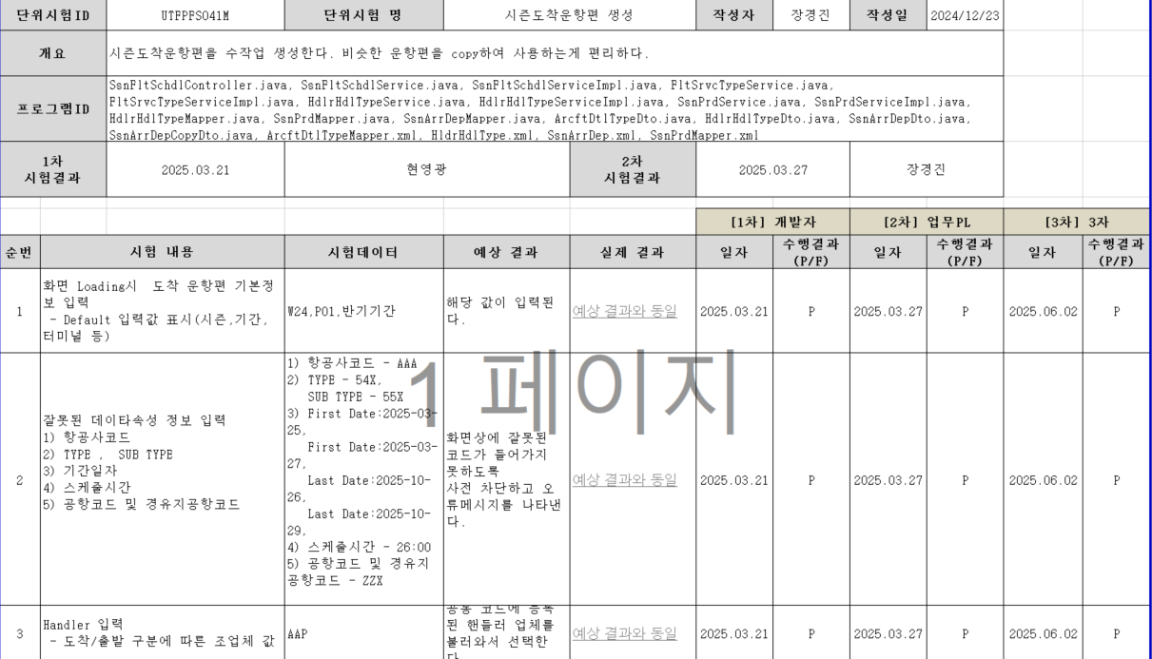
2. 테스트 방법
모듈별 테스트결과서를 기반으로 테스트 시나리오에 대하여 전수 테스트를 진행함

Slide 4
3. 테스트 결과
■ 3자 테스트 수행(6/2~6/13)
2025. 06. 13.
1) 테스트 결과 집계
※테스트 성공률 및 결함 현황(6/13, 18:00 기준)
업무 구분 |  | 테스트 현황 |  |  |  |  |  | 결함 현황
 |  | 계획건수 | 완료건수 | 진척률 | 실패건수 | 성공건수 | 성공률 | 결함건수 | 조치건수 | 조치율 | 잔여건수 | 조치계획
FIMS | 운항계획(FP) | 29 | 29 | 100.0% | 6 | 23 | 79.3% | 6 | 6 | 100.0% | 0
 | 자원배정(RS) | 26 | 26 | 100.0% | 14 | 12 | 46.2% | 12 | 12 | 100.0% | 0
 | A-CDM(CM) | 29 | 17 | 58.6% | 8 | 9 | 52.9% | 12 | 12 | 100.0% | 0
 | 항공기관제(AC) | 32 | 20 | 62.5% | 10 | 10 | 50.0% | 4 | 4 | 100.0% | 0
 | 공통관리(CA) | 41 | 40 | 97.6% | 16 | 24 | 60.0% | 11 | 7 | 63.6% | 4 | 빠른 조치 예정
AOMS | 항공보안(FS) | 23 | 23 | 100.0% | 1 | 22 | 95.7% | 0 |  |  | 0
 | 공항운영(GO) | 32 | 27 | 84.4% | 19 | 8 | 29.6% | 20 | 18 | 90.0% | 2 | 빠른 조치 예정
 | 공통관리(CA) | 44 | 39 | 88.6% | 28 | 11 | 28.2% | 25 | 3 | 12.0% | 22 | 빠른 조치 예정
IIS-ES 및 모바일 ES | WES | 1 | 1 | 100.0% | 1 | 0 | 0.0% | 1 | 1 | 100.0% | 0
 | MES | 12 | 12 | 100.0% | 11 | 1 | 8.3% | 3 | 0 | 0.0% | 3 | 빠른 조치 예정
상용S/W | PUSH(PUSH) | 3 | 0 | 0.0% |  | 0
 | SLOT(SLOT) | 9 | 9 | 100.0% | 8 | 1 | 11.1% | 4 | 0 | 0.0% | 4 | 빠른 조치 예정
총합계 |  | 281 | 243 | 86.5% | 122 | 121 | 49.8% | 98 | 63 | 64.3% | 35

Slide 5
3. 테스트 결과
■ 3자 테스트 수행(6/2~6/13)
2025. 06. 13.
2) 공통체크리스트 결함 집계
결함 구분 |  | 시험케이스 | FP | RS | CM | AC | FIMS CA | FS | GO | AOMS CA | WES | MES | PUSH | SLOT
화면 | 표준준수 | 화면간 UI는 일관성이 있는가? |  |  | 1
화면 | 표준준수 | 필수입력 항목이 구분되어 있는가? |  |  |  | 2 |  |  |  | 1
화면 | 표준준수 | 화면의 첫 째 필드에 커서가 Set focus되어 있는가? |  |  |  |  |  |  |  | 1
화면 | 표준준수 | 버튼의 Enable/Disable 처리가 제대로 수행되는가? |  |  |  | 1
화면 | 표준준수 | TAB은 정상적으로 적용되어 있는가? |  |  |  |  |  |  |  | 3
화면 | 신뢰성 | 파일 첨부에 텍스트가 입력되지 않도록 alert 메시지를 주는가? |  |  | 1
화면 | 사용성 | 금액,수량 등을 입력하거나 보여줄 때 자릿수를 구분하는 표식(,)-masking처리를 했는가? |  |  |  |  |  |  | 2
화면 | 사용성 | 날짜,우편번호,전화번호,이메일 등을 입력하거나 보여줄 때 각 양식에 맞는 표식( - , @)-masking처리를 했는가? |  |  |  |  |  |  | 1
화면 | 사용성 | Disable된(Read only) 필드의 경우에는 회색 톤의 컬러(공통표준에 따름)로 표시하고, 사용자가 직접 입력 불가능 한가? |  |  | 1
화면 | 사용성 | 에러 메시지는 이해하기 쉽게 작성되었는가? |  |  |  |  |  |  | 3 |  |  |  |  | 1
화면 | 사용성 | 에러와 에러 메시지의 내용은 일치하는가? |  |  |  |  |  |  | 1
총합계 |  |  | 0 | 0 | 3 | 3 | 0 | 0 | 7 | 5 | 0 | 0 | 0 | 1

Slide 6
4. 결함 유형
기능 오류, 체크로직, 사용성/UI 등의 결함 처리, 개선 진행 필요함
2025. 06. 13.
결함유형 | 사례
기능 오류(후처리, 기능 결함, 세션 만료) | 중복데이터 오류 메시지 출력 후 확인 클릭시 해당행이 삭제되어야 하는데 그대로 남아 있음. 닫기버튼이 보이지 않음 엔터키를 쳐도 선택확인 창이 뜨지 않는다. 신규입력 저장시 오류가 났는데 일부데이터 입력 됨 삭제를 하였으나 반영 되지 않음 SEARCH 아이콘이 반응을 하지 않음 엑셀다운로드시 값이 다르게 나옴 프린트를 하고,다시 화면에 돌아와서 다시 조회 하려고 하면 세션이 만료되었다는 메시지가 나옴
필수항목 오류/Validation check | 상태색상 항목은 필수항목이 아님 FLT# 미입력후 저장시 에러남 필수입력항목 중 범위시작값, 범위끝값, 사용여부 는 체크하지 않고 있음 Date Range에 LastDate가 FirstDate보다 앞선경우 체크 안함.
사용성/UI | 화면 사이즈를 조절(Ctrl + 스크롤) 시 숨겨졌던 화면이 화면에 표시됨. 설정저장 버튼 변경 : 저장 action 인데 돋보기 모양
오류메시지 | 중복 존재 오류 메시지 표출됨. 그러나 조회화면에서 보여지듯이 해당 데이터는 중복되지 않은것으로 판단됨.

Slide 7
5. 총평
테스트 진행 방법, 테스트 시사점에 대한 논의 진행
2025. 06. 13.
구분 | 내용 | 참고
테스트 결함 처리 방법 | 결함관리 : 결함관리대장(엑셀) OR TMS 등록관리 (공사/현업 테스트시 결함 처리 방법 선택) → TMS 등록관리 방법으로 진행 확정 | 테스트 결과 기록은 PL단테결과서 기반 공항 테스트 결과 기록(수행사 3자 테스트와 동일) 개발자/PL테스트 : TMS 등록관리 3자 테스트 : 결함관리대장(엑셀)
테스트 소감 | 테스트 애로 사항, 테스트 개선 사항 | 김인호 차장(아시아나IDT) 김승무 위원(스마트포트테크놀로지)
테스트 시사점 | 3자 테스트 범위 고려 필요 : 프로시저/배치 실효성 의문 공통체크리스트 내실화/간략화 필요 | 3자 테스트 범위 : 온라인/프로시저/배치

